Slide 1

Capa de Red
Parte 3
Redes de Computadores
FIEC04705
Msig. Marjorie Chalén T.
FIEC

Slide 2
Agenda del Capítulo
Redes de paquetes conmutados
Redes de circuitos virtuales y redes de datagramas
Funcionamiento de los enrutadores (routers)
IP: IPV4, IPV6, esquemas de direccionamiento, subnetting
Ejercicios de Subnetting
La internet
ARP
Enrutamiento: Algoritmos, protocolos y ejercicios.

Slide 3
Objetivo
Conocer las características de las redes de paquetes para poder analizar el comportamiento de la transmisión de información en la capa de red.

Slide 4
Agenda del Día de Hoy
Subnetting.
Ejercicios de Subnetting.

Slide 5
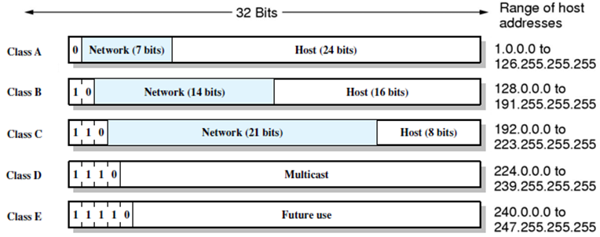

Direcciones IP (conceptos previos)
Existen 5 clases de red, sin embargo se usan 3.
William Stallings, 2007. Data and Computer Communications. 8th Ed. Pearson Prentice Hall
Adaptación de Figura 18.1 IPv4 Adress Formats

Slide 6
Subnetting
La ICANN (Corporación de Internet para la Asignación de Nombres y Números), entidad sin fines de lucro, responsable de la coordinación global del sistema de identificadores únicos de Internet y de su funcionamiento estable y seguro.
Tiene delegados para repartir las direcciones a la compañías y los ISPs.
Ver: https://www.icann.org/
Tanenbaum Wetherall, 2012. Redes de Computadoras 5ta Ed. Pearson Education

Slide 7
Subnetting
De manera interna se pueden subdividir las redes, aunque para el mundo externo sea la misma. La parte de red se conocer como subred.
Las divisiones de red son contiguas, se obtienen redes más pequeñas,
Prestación de bits que originalmente están designados para host, entonces se crea una subred (subnet).
Ventajas
  Reduce el tamaño de dominio de broadcast.
  Flexibilidad para obtención de direcciones de red.
Behrouz A Forouzan, 2007. Data Communications and Networking 4th Ed. McGraw Hill.

Slide 8
Subnetting: Máscara de red
Extended network prefix, no es propiamente una dirección, indica la parte de una dirección IP qué pertenece a la red y la qué pertenece a los host.
Tiene la misma cantidad de bits que una ip, con su misma dirección.
La mascara de red ayuda a identificar la id de la red y del host.
Behrouz A Forouzan, 2007. Data Communications and Networking 4th Ed. McGraw Hill.

Slide 9
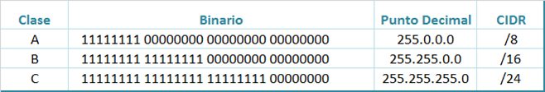
Subnetting: Máscara de red
Determinación de la máscara
Expresar la dirección IP de forma binaria.
Reemplazar la porción de red y subred de la dirección IP por bits con valor 1.
Reemplazar la porción de host de la dirección IP por bits con valor 0.
Expresar la dirección IP de forma decimal.
Behrouz A Forouzan, 2007. Data Communications and Networking 4th Ed. McGraw Hill.

Slide 10
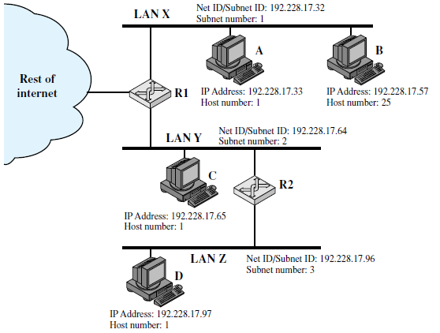
Subnetting: Máscara de red
William Stallings, 2007. Data and Computer Communications. 8th Ed. Pearson Prentice Hall
Figura 18.8 Example of Subnetworking

Slide 11

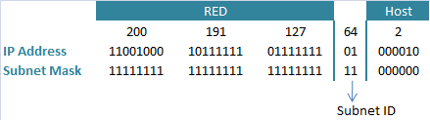
Subnetting: Máscara de red
Determinación de subred

Slide 12
Subnetting
Por cada bit de host prestado para crear subredes, decrece a la potencia de 2 el número de direcciones de hots que pueden asignarse en una red.
Por cada bit de host prestado para crear subredes, se incrementa a la potencia de 2 el número de direcciones de redes para segmentar (subredes).
Se pueden dividir las redes, siempre y cuando se dejen dos bits de hots como mínimo.
El mínimo número de bits que pueden ser prestados es 2.
Behrouz A Forouzan, 2007. Data Communications and Networking 4th Ed. McGraw Hill.

Slide 13
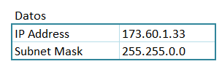
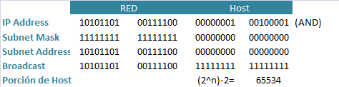
Subnetting

Slide 14
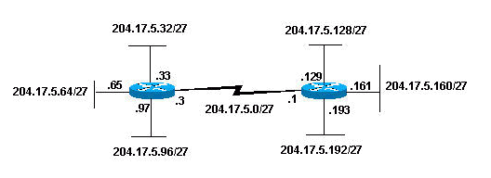
Subnetting

Slide 15
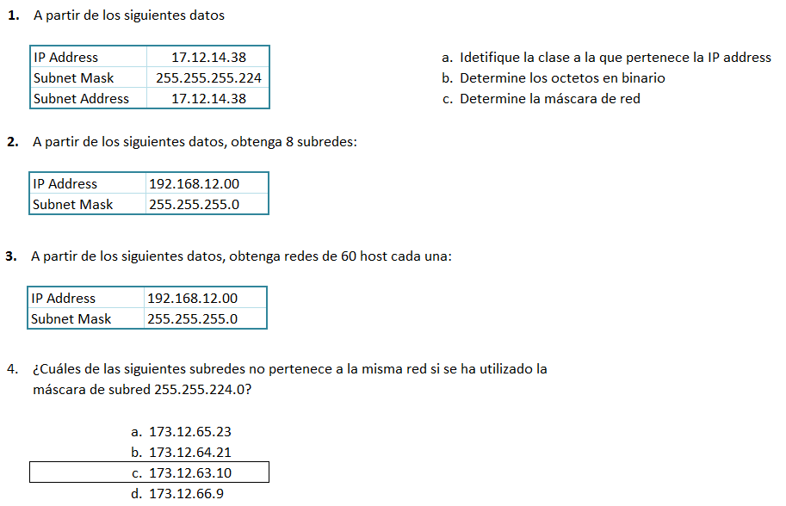
Trabajo en clase 1.3 (Subnetting)

Slide 16
Siguiente clase
Enrutamiento: Algoritmos, protocolos y ejercicios.

